Slide 1

LUYỆN TẬP CHUNG

Slide 2











Trò chơi
BẮT BƯỚM
Thể lệ trò chơi:
Mỗi đội sẽ lần lượt trả lời 1 câu hỏi. Nếu trả lời đúng được cộng 1 điểm, nếu trả lời sai thì không được điểm và nhường câu trả lời cho đội còn lại; Nếu đội còn lại trả lời đúng sẽ được cộng 1 điểm, trả lời sai không được điểm và nhường cho các bạn khác trả lời.
Kết thúc trò chơi, đội nào nhiều điểm hơn sẽ giành chiến thắng.

Slide 3






1
CHÚC MỪNG
ĐỘI A
5
CHÚC MỪNG
ĐỘI B
8
7
2
4
6
3
1
2
3
4
5
6
7
8
9
10
1
2
3
4
5
6
7
8
9
PIPI
10
ĐỘI A
ĐỘI B

Slide 4

Câu 1: Tập hợp số nguyên ký hiệu là:
A. Z
B. N
C. N*
D. M
GO HOME

Slide 5
Câu 2: Tập hợp số nguyên Z là tập hợp gồm
A. Các số nguyên âm
B. Các số nguyên dương
C. Số 0
D. Các số nguyên âm, số 0 và các số nguyên dương
GO HOME

Slide 6
Câu 3: Cho các số -50; -1000; 1. Đáp án nào sau đây SAI:
A. -50 < 1
B. -50 < -1000
C. 1 > -1000
D. – 1000 < -50
GO HOME

Slide 7
Câu 4: Kết quả của phép tính (-62) + (-36) bằng:
A. -98
B. 98
C. -26
D. 26
GO HOME

Slide 8
Câu 5: Kết quả của phép tính (-35) + 17 bằng:
A. -52
B. 52
C. -18
D. 18
GO HOME

Slide 9
Câu 6: Kết quả của phép tính (-19) – (-27) bằng:
A. -46
B. 46
C. -8
D. 8
GO HOME

Slide 10
Câu 7: Kết quả của phép tính (-26) – 25 – (-30) +8 bằng:
A. 13
B. -13
C. 73
D. -73
GO HOME

Slide 11
Câu 8: Giá trị của biểu thức (55 - x) – (x + 25) tại x = 5 là:
A. 30
B. 80
C. 70
D. 20
GO HOME

Slide 12
Tinh thần học tập rất tốt!!!
Cảm ơn các em!

Slide 13
Hướng dẫn hoạt động khởi động: từ slide 2 đến 11
+) 2 đội oẳn tù tì chọn tên đội: đội thắng là đội A trả lời trước.
+) Bấm vào con bướm số 1 -> trả lời. Nếu đúng bấm vào GO HOME để về slide 2 -> bấm vào dấu “+” để tăng điểm cho đội. Nếu sai cho đội B trả lời, đúng thì làm tương tự để cộng điểm, sai 2 đội không có điểm. HS trả lời tự do.
+) Lần lượt đến hết 8 câu -> đội nào thắng thì bấm vào con bướm ở đội đó để hiện nội dung chúc mừng.
+) Chuyển sang nội dung Luyện tập bằng cách bấm vào trái tim PiPi giữa hai đội.
SAU KHI NẮM ĐƯỢC CÁCH HOẠT ĐỘNG THẦY CÔ XÓA SLIDE NÀY NHÉ!

Slide 14

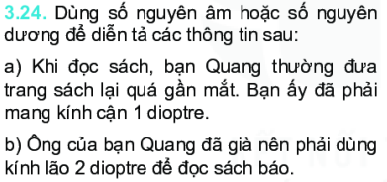
-1 dioptre
+2 dioptre
2 dioptre

Slide 15

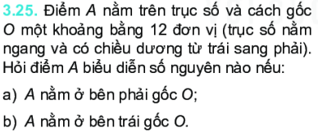

Slide 16

Liệt kê các phần tử của tập hợp sau rồi tính tổng của chúng:
= { -2 ; -1 ; 0 ; 1 ; 2 ; 3}
Tổng các phần tử của tập hợp S là:
(-2) + (-1) + 0 + 1 + 2 + 3 = 3
= {-6 ; -5 ; -4 ; -3 ; -2}
Tổng hợp phần tử của tập hợp T là:
(-6) + (-5) + (-4) + (-3) + (-2) = -20

Slide 17

Tính giá trị của biểu thức (-314) – (75 + x) nếu:
a) x = 25
b) x = -313
Ta có: (-314) – (75 + x) = -314 – 75 – x = -389 - x
Khi x = 25 thì:
-389 – x
= -389 – 25
= - 414
Khi x = -313 thì:
-389 – x
= -389 – (-313)
= -389 + 313
= -76
Vậy giá trị của biểu thức bằng -414 khi x = 25
Vậy giá trị của biểu thức bằng -76 khi x = -313

Slide 18

a) (27 + 86) – (29 – 5 + 84)
= 27 + 86 – 29 + 5 – 84
= (27 – 29) + ( 86 -84) + 5
= 5
b) 39 – (298 - 89) + 299
= 39 – 298 + 89 + 299
= 299 -298 + 89 + 39
= 1 + 89 + 39
= 129

Slide 19

a) 2834 + 275 – 2 833 – 265
=(2834 – 2833) + (275–265)
=1 + 10
= 11
b) (11 + 12 + 13) – (1 + 2 + 3)
= 11 + 12 + 13 – 1 - 2 – 3
= (11 - 1) + (12 - 2) + (13 - 3)
= 10 + 10 + 10
=30

Slide 20

3.30. Có ba chiếc hộp đựng những miếng bìa. Trên mỗi miếng bìa có ghi một số như đã cho trong hình dưới đây. Hãy chuyển một miếng bìa từ hộp này sang hộp khác sao cho tổng các số ghi trên các miếng bìa trong mỗi hộp đều bằng nhau.
6
-3
-1
5
-4
3
-5
9
2
1
2
3

Slide 21

2
4
6
6
-3
-1
5
-4
3
-5
9
2
1
2
3

Slide 22

4
4
6
2
4
6
-3
-1
5
-4
3
-5
9
2
1
2
3

Slide 23

4
4
4
6
-3
-1
5
-4
3
-5
9
2
2
3
1
2
1

Slide 24

3.31. Trong một trò chơi, bạn Minh nhận được yêu cầu: “Hãy tính tổng của tất cả các số trong tập hợp
Minh trả lời ngay: “Bằng 0 ”. Em có thể giải thích tại sao Minh tính nhanh thế không?
Minh trả lời nhanh như thế là do mỗi số trong tập đã cho đều có số đối nằm trong tập đó. Vậy không kể số 0, các số còn lại chia thành từng cặp có tổng bằng 0. Vậy tổng của chúng bằng 0.

Slide 25
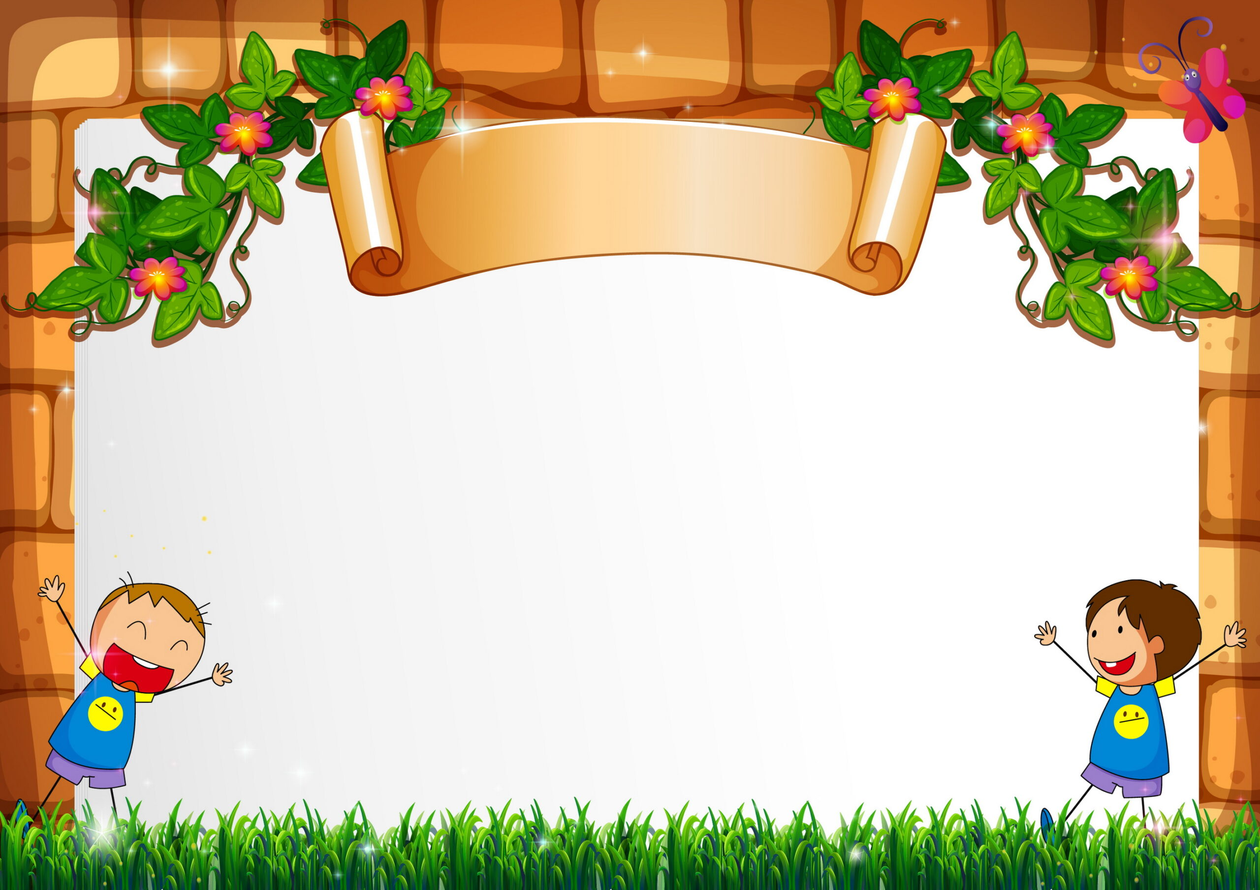
HƯỚNG DẪN VỀ NHÀ
- Ghi nhớ lại các quy tắc đã học.
- Làm bài tập trong phiếu bài tập.
- Đọc trước bài “Phép nhân số nguyên”.

